Slide 1
DDM 플랫폼 분석포탈 화면설계서
메가존클라우드

Slide 2
로그인 (WF0001)
화면 설명
Browser
1 | 로그인
2 | 공지사항
3
4
5
6
7
www.ldfddm.com
DDM 플랫폼 포탈
EP-ID:
암호:
••••••
1
확인
비고
2
비고
공지사항 1
공지사항 2
DDM 로그인 페이지입니다.
헬프데스크 안내 이메일 및 전화번호

Slide 3
로그인 (WF0001)
화면 설명
Browser
1 | 2채널 인증
2
3
4
5
6
7
www.ldfddm.com
DDM 플랫폼 포탈
안녕하세요. [XXX] 님
사용자 인증을 위해 Google OTP
인증번호를 입력하세요.
1
비고
••••••
인증
DDM 로그인 2채널 인증으로 구글 OTP연동하여 인증합니다
2채널 인증(Google OTP) 등록
헬프데스크 안내 이메일 및 전화번호

Slide 4
개인 대시보드 (WF0002)
화면 설명
Browser
1
2
3
4
5
6
7
www.ldfddm.com
DDM 플랫폼 포탈
Title
Title
Title
Subtitle
Subtitle
Subtitle
비고
로그인시 이동되는 페이지이며, 사용되고 있는 자원이나 가상컴퓨터 등 시각화되어 보여집니다.
Title
Title
Title
Subtitle
Subtitle
Subtitle

Slide 5
공지사항 (WF0003)
화면 설명
Browser
1 | 검색
2 | 상세보기
3 | 페이징
4
5
6
7
www.ldfddm.com
공지사항
1
2022/01/01
2022/02/28
Search…
2
# | 제목 | 작성자 | 작성날짜 | 조회수
1 | 분석샌드박스 생성 방법 안내 | Circle | 2022.02. 28 13:00 | 21
2 | 2022. 3. 1 00:00~01:00 시스템 점검 안내 | JulyHan | 2022.02. 26 13:00 | 12
3 | 전자결재를 통한 DDM사용 신청 안내 | Hans | 2022.02. 18 13:00 | 16
비고
공지사항 페이지입니다.
3
< 1 2 3 4 … 9 10 >
헬프데스크 안내 이메일 및 전화번호

Slide 6

프로필 (WF0004)
화면 설명
Browser
1 | 권한그룹 선택
2 | 수정
3
4
5
6
7
www.ldfddm.com
개인 프로필
EP-ID :
이름 :
할당내역
이메일 :
직위 :
소속 :
사번 :
1
비고
그룹 :
Drop-Down Box
DDM등록일 :
2022/01/01
개인 프로필 수정이 가능합니다.
일반사용자
분석가
데이터과학자
DDM관리자
항목 선정 필요
2
수정
취소
헬프데스크 안내 이메일 및 전화번호

Slide 7
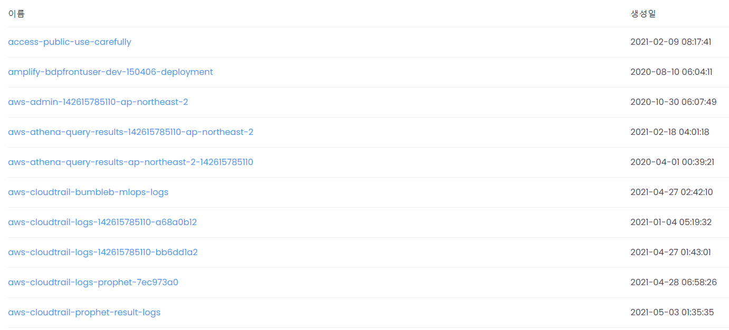
S3 탐색 (WF0005)
화면 설명
Browser
1 | 버킷 경로 이동
2 | 버킷 검색
3 | 업로드
4
5
6
7
www.ldfddm.com
데이터레이크 (Amazon S3)
2
3
Search…
업로드
1
비고
S3 버킷 정보 입니다.
해당 버킷이나 이동한곳에 업로드가 가능합니다.
< 1 2 3 4 … 9 10 >

Slide 8
업로드 (WF0006)
화면 설명
Browser
1
2
3
4
5
6
7
www.ldfddm.com
데이터레이크 (Amazon S3) 데이터 업로드
Text Box
파일선택
업로드
비고
 | 파일명 | 업로드 시간 | 삭제
 | marketing_analysus_202202.csv | 2022.02. 28 13:00
 | non_customer_adid_analysis_2021.csv | 2022.02. 26 13:00
 | ddm_id_age_region_analysis_2021.csv | 2022.02. 18 13:00
페이지 미정 (업로드 리스트 ?)
삭제
삭제
삭제
< 1 2 3 4 … 9 10 >

Slide 9
다운로드 (WF0007)
화면 설명
Browser
1 | 단일 신청
2 | 다중 신청
3 | 단일 다운로드
4 | 다중 다운로드
5
6
7
www.ldfddm.com
데이터레이크 (Amazon S3) 데이터 다운로드
 | 파일명 | 업로드 시간 | 승인
 | marketing_analysus_202202.csv | 2022.02. 28 13:00
 | non_customer_adid_analysis_2021.csv | 2022.02. 26 13:00
 | ddm_id_age_region_analysis_2021.csv | 2022.02. 18 13:00
기간 제약 필요
신청
1
신청
신청
비고
< 1 2 3 4 … 9 10 >
2
선택파일 일괄신청
S3 다운로드 신청 및 다운로드 페이지입니다.
해당 파일 다운로드 및 선택 한 파일들을 모두 다운 받을 수 있습니다.
AWS CLI 스크립트 파일이 다운로드되어실행시 다운로드가 진행됩니다.
 | 파일명 | 업로드 시간 | 다운로드
 | marketing_analysus_202202.csv | 2022.02. 28 13:00
 | ddm_id_age_region_analysis_2021.csv | 2022.02. 18 13:00
다운로드
3
다운로드
< 1 2 3 4 … 9 10 >
4
선택파일 일괄 다운로드

Slide 10
샌드박스 현황 (WF0008)
화면 설명
Browser
1 | 검색
2 | 동기화
3 | 샌드박스 상태
4 | 승인여부 상태
5 | 리사이즈
6 | 샌드박스 신청
7
www.ldfddm.com
분석샌드박스 현황
Search…
상태 :
All
타입 :
All
상세정보페이지
1
검색
동기화
2
6
EC2 샌드박스 신청
SageMaker 샌드박스 신청
# | 샌드박스 이름 | 볼륨(GB) | 상태 | 생성일 | 샌드박스 동작
1 | R분석 테스트용 | 256 | 실행중 | 2022.02.10 13:00
2 | 상품추천모델-KNN | 256 | 중지 | 2022.02. 05 09:00
3 | 상품추천모델-Rating Dictionary | 512 | 중지 | 2022.02. 05 10:00
비고
3
분석 샌드박스 리스트입니다.
샌드박스 상태 및 승인여부 확인이 가능합니다.
중지
삭제신청
리사이즈
시작
삭제신청
리사이즈
시작
삭제신청
리사이즈
< 1 2 3 4 … 9 10 >
4
5

Slide 11
샌드박스 현황 (WF0008)
Browser
화면 설명
www.ldfddm.com
1 | 샌드박스 제어
2
3
4
5
6
7
분석샌드박스 상세 페이지
샌드박스 :
이름 : [샌드박스 명]
설명 : [샌드박스 설명]
UUID: [uuid]
Volume: [volume]
비고
샌드박스 모델:
분석샌드박스 상세 페이지입니다.
스펙 및 이미지 정보를 확인할 수 있으며 시작, 중지, 삭제신청 으로 제어가 가능합니다.
이름 : [모델 명]
설명: [모델 설명]
모델 스펙: Type: EC2, OS: Linux , InstanceType: t2.micro …
모델 이미지: Type: Instance, OS: Linux, ID: ami-xxxx , …
1
시작
중지
삭제신청

Slide 12
EC2 신청 (WF0009)
화면 설명
Browser
1 | 샌드박스 신청
2
3
4
5
6
7
www.ldfddm.com
EC2 분석샌드박스 신청
EC2 모델 :
Select
샌드박스 이름 :
샌드박스 이름을 입력하세요
샌드박스 설명 :
비고
샌드박스 설명을 입력하세요
사용자 EC2 샌드박스 신청 페이지입니다.
샌드박스 볼륨 용량(GB) :
샌드박스 용량은 최소 256GB, 최대 1TB 입니다
1
신청
취소

Slide 13
SageMaker 신청 (WF0010)
화면 설명
Browser
1 | 샌드박스 신청
2
3
4
5
6
7
www.ldfddm.com
SageMaker 분석샌드박스 신청
모델 설명
SageMaker 모델 :
Select
샌드박스 이름 :
샌드박스 이름을 입력하세요
샌드박스 설명 :
비고
샌드박스 설명을 입력하세요
사용자 Sagemaker 신청페이지입니다.
샌드박스 볼륨 용량(GB) :
샌드박스 용량은 최소 256GB, 최대 1TB 입니다
1
신청
취소

Slide 14
Athena 쿼리 (WF0011)
화면 설명
Browser
1 | 데이터베이스 선택
2 | SQL 작성
3 | 기능 제어
4
5
6
7
www.ldfddm.com
데이터레이크(S3) 쿼리(Athena)
3
데이터베이스 선택
1
쿼리실행
쿼리저장
저장된 쿼리
쿼리로그
DB..
테이블 선택
1
SELECT * FROM S3_DATABASE
2
Table..
Table 1 (String)
비고
Table 2 (Num)
Results
Table 3 (Time)
Only up to 100 rows are displayed
Athena 간단한 쿼리 조회가 가능한 페이지입니다.
쿼리 실행, 저장이 가능하며
저장된 쿼리 확인 및 쿼리 로그 확인이 가능합니다.
Table 4 (String)
저장된 쿼리
# | 쿼리 이름 | 쿼리 | 작성날짜
1 | Table1 FULL쿼리 | SELECT * FROM S3_DATABASE | 2022.02. 28 13:00
< 1 2 3 4 … 9 10 >

Slide 15
Redshift 쿼리 (WF0012)
화면 설명
Browser
1 | 데이터베이스 선택
2 | SQL 작성
3 | 기능 제어
4
5
6
7
www.ldfddm.com
분석데이터베이스(Redshift) 조회
3
데이터베이스 선택
1
쿼리실행
쿼리저장
저장된 쿼리
쿼리로그
DB..
테이블 선택
1
SELECT * FROM Redshift_DATABASE
2
Table..
Table 1 (String)
비고
Table 2 (Num)
Results
Table 3 (Time)
Only up to 100 rows are displayed
Redshift 간단한 쿼리 조회가 가능한 페이지입니다.
쿼리 실행, 저장이 가능하며
저장된 쿼리 확인 및 쿼리 로그 확인이 가능합니다.
Table 4 (String)
저장된 쿼리
# | 쿼리 이름 | 쿼리 | 작성날짜
1 | Table1 FULL쿼리 | SELECT * FROM Redshift_DATABASE | 2022.02. 28 13:00
< 1 2 3 4 … 9 10 >

Slide 16
메타탐색 (WF0013)
화면 설명
Browser
1 | 메타데이터 검색
2
3
4
5
6
7
www.ldfddm.com
데이터레이크 메타데이터
1
S3 or Redshift
데이터 영역 선택
테이블
검색
초기화
컬럼
소스 타입 | 소스 이름 | 테이블명 | 테이블 설명 | 오브젝트 타입 | 컬럼명 | 컬럼설명 | 변경 여부
S3 | ddm_row | cust_age | 연령대별 분류 원… | FILE
S3 | ddm_train | recomm.. | 추천서비스 학습… | FILE
Y
비고
Y
메타 데이터 목록 페이지입니다.
< 1 2 3 4 … 9 10 >

Slide 17
메타이력 (WF0014)
화면 설명
Browser
1 | 이력정보 조회
2
3
4
5
6
7
www.ldfddm.com
데이터레이크 메타데이터 이력
소스 선택
스키마 선택
테이블 선택
오브젝트 타입 선택
변경이력 구분 선택
2022/01/01
2022/02/28
1
이력정보 조회
소스 타입 | 소스 이름 | 테이블명 | 테이블 설명 | 오브젝트 타입 | 컬럼명 | 컬럼 설명 | 변경 여부 | 변경시간
S3 | ddm_row | cust_age | 연령대별 분류 원… | FILE |  |  |  | 2022.01.21 18..
S3 | ddm_train | recomm.. | 추천서비스 학습… | FILE |  |  |  | 2022.01.21 18..
비고
메타데이터 이력을 조회할 수 있는 페이지입니다.
Y
Y
< 1 2 3 4 … 9 10 >

Slide 18
메타추적 (WF0015)
화면 설명
Browser
1
2
3
4
5
6
7
www.ldfddm.com
데이터레이크 메타데이터 추적
소스 선택
스키마 선택
테이블 선택
오브젝트 타입 선택
Search…
2022/01/01
2022/02/28
검색
소스 타입 | 소스 이름 | 테이블명 | 테이블 설명 | 오브젝트 타입 | 컬럼명 | 컬럼 설명 | 변경 여부 | 변경시간
S3 | ddm_row | cust_age | 연령대별 분류 원… | FILE |  |  |  | 2022.01.21 18..
S3 | ddm_train | recomm.. | 추천서비스 학습… | FILE |  |  |  | 2022.01.21 18..
비고
페이지 미정
매핑정의서를 통한 검색 가능 범위 확인
Y
Y
< 1 2 3 4 … 9 10 >

Slide 19
매핑 업로드 (WF0016)
화면 설명
Browser
1 | 파일 업로드
2 | 적용
3
4
5
6
7
www.ldfddm.com
매핑정의서 업로드
매핑정의서 업로드가이드
매핑정의서 양식
Text Box
파일선택
업로드
1
비고
업로드된 매핑정의서
매핑정의서를 업로드 페이지입니다.
매핑정의서를 업로드하여 사용자가 매핑 데이터를 확인하고 원하는 매핑정의서 파일로 적용이 가능합니다.
 | 파일명 | 업로드 시간 | 이력
 | ec_ops_to_s3.xls | 2022.02. 28 13:00
 | ec_s3_to_rs.xls | 2022.02. 26 13:10
적용
2
적용

Slide 20
메타수정안내 (WF0027)
화면 설명
Browser
1
2
3
4
5
6
7
www.ldfddm.com
메타데이터 수정 주의 사항
메타데이터는 검색할 수 있는 자산에 대한 추가 정보입니다. 기존 메타데이터를 편집하거나 기존 필드에 새 메타데이터 속성을 추가할 수 있습니다 (예: 메타데이터 필드가 비어 있는 경우).
데이터 분석은 제어되고 안정적인 메타데이터 어휘가 필요하므로 DDM 분석포탈에서는 메타데이터 속성을 추가하거나 수정하는 경우에는 모두가 약속하는 기준을 준수하여야 합니다.
비고
메타데이터 수정 안내 모달 영역 입니다.
최근 수정 일시 : 2022-02-01 18:00

Slide 21
업무지원(WF0017-1)
화면 설명
Browser
1 | 업무 지원 신청
2 | 수정
3 | 단일 다운로드
4 | 다중 다운로드
5
6
7
www.ldfddm.com
업무지원
1
2022/01/01
2022/02/28
Search…
신청
# | 제목 | 유형 | 요청일자 | 진행
1 | 2021년 국내 VIP 고객 지역별 분류 | 데이터 | 2022.02. 28 13:00
2 | 통합고객 기반 상품Top5 추천 | 분석 | 2022.02. 26 13:00 | 처리중
3 | 2021년 통합고객 국가별 분류 | 데이터 | 2022.02. 23 13:00 | 완료
수정
2
비고
업무 지원 페이지 입니다.
데이터를 공유하거나 지원 신청하여 데이터를 지원 받습니다.
< 1 2 3 4 … 9 10 >
처리완료
처리완료 후 제공되는 데이터는 10일간만 다운로드 가능합니다.
 | 파일명 | 업로드 시간 | 다운로드
 | 2021년 통합고객 국가별 분류.csv | 2022.02. 20 13:00
다운로드
3
< 1 2 3 4 … 9 10 >
선택파일 일괄 다운로드
4

Slide 22
업무지원(WF0017-2)
화면 설명
Window
Window
1 | 신청
2
3
4
5
6
7
업무지원 신청
업무지원 신청 수정
신청자 :
신청자 :
신청부서 :
신청부서 :
신청일자 :
2022/01/01
신청일자 :
2022/01/01
요청항목 :
데이터 전처리
요청항목 :
데이터 전처리
완료희망일 :
2022/01/01
완료희망일 :
2022/01/01
비고
승인 담당자 :
000355 - 담당자명
승인 담당자 :
000355 - 담당자명
업무지원 신청 입력 페이지입니다.
요청 항목 및 날짜 첨부파일을 첨부하여 업무 신청 할 수 있습니다.
상세 내용 :
Textarea
상세 내용 :
Textarea
데이터 요청.xls
첨부된 파일:
데이터 요청.xls
첨부된 파일:
삭제
삭제
파일 첨부 :
Text Box
파일선택
업로드
파일 첨부 :
Text Box
파일선택
업로드
1
신청
취소
1
수정신청
취소

Slide 23
코드공유 (WF0018)
화면 설명
Browser
1 | 검색
2 | 코드 상세 페이지
3
4
5
6
7
www.ldfddm.com
코드 공유
1
2022/01/01
2022/02/28
Search…
# | 제목 | 작성자 | 공유일자
1 | Tableau 사용 tsclust R function Code | XXX | 2022.02. 28 13:00
2 | 국가별 Top5 매출 출력 쿼리 | YYY | 2022.02. 26 13:00
3 | Softmax Regression R code | ZZZ | 2022.02. 23 13:00
2
비고
코드 공유 목록페이지입니다.
사용자간 사용했던 코드를 공유 할 수 있습니다.
< 1 2 3 4 … 9 10 >

Slide 24
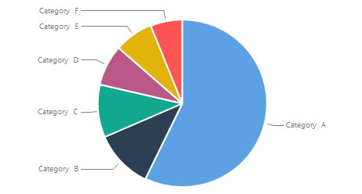
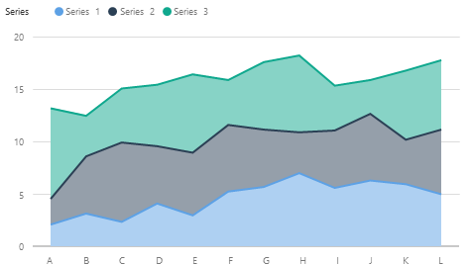
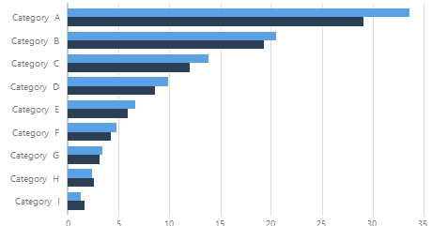
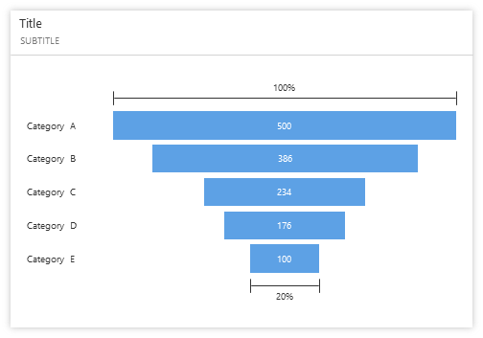
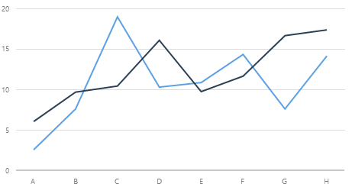
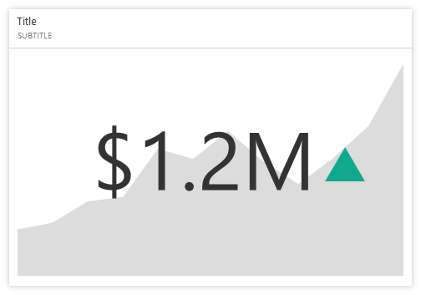
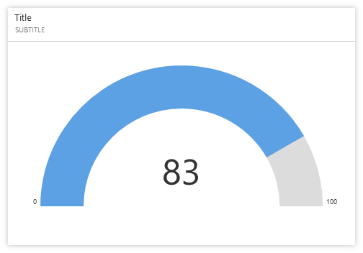
자원모니터링 (WF0019)
화면 설명
Browser
1
2
3
4
5
6
7
www.ldfddm.com
S3 전체 사용량
(버킷단위로 표현)
월간 업로드
일단위 용량
월간 사용자 업로드
일단위 용량
가장 샌드박스 활용이 많은
부서
생성된 인스턴스 시간 vs
실제 사용 인스턴스 시간
전일 다운로드 승인요청 대기,
승인완료, 실제 다운로드 현황
비고
모니터링 지표 정의 후 확정
페이지 미정
부서별 샌드박스 수
24시간 이상 실행중인
sandbox 현황
최근 1주일간 접근이
없었던 sandbox

Slide 25
설정관리 (WF0020)
화면 설명
Browser
1
2
3
4
5
6
7
www.ldfddm.com
DDM분석포탈 설정관리
비고
관리자 설정항목 확정 후 설계
페이지 미정

Slide 26
승인관리 (WF0021)
화면 설명
Window
1 | 검색
2 | 신청 이력
3 | 수정
4 | 승인 반려
5
6
7
Browser
www.ldfddm.com
승인 및 반려 처리
샌드박스 신청 및 데이터 다운로드 승인 관리
1
신청자 :
2022/01/01
2022/02/28
Search…
신청부서 :
샌드박스 신청 현황
신청 이력 보기
신청일자 :
2022/01/01
2
# | EP-ID | 이름 | 부서 | 신청 샌드박스 | 신청일
1 |  |  |  |  | 2022.02. 28 13:00
2 |  |  |  |  | 2022.02. 26 13:00
요청항목 :
분석샌드박스
수정
3
사용기간 :
2022/01/01
-
2022/01/01
Textarea
비고
수정
신청 내용 :
샌드박스, 데이터 다운로드 승인 관리 페이지 입니다.
사용자가 신청 서비스를 승인 및 반려 하여 관리 할 수 있습니다.
데이터 다운로드 신청 현황
< 1 2 3 4 … 9 10 >
신청 이력 보기
2
신청샌드박스:
모델: r5.2xlarge/256GB
# | EP-ID | 이름 | 부서 | 다운로드 신청 데이터 | 신청일
1 |  |  |  |  | 2022.02. 28 13:00
2 |  |  |  |  | 2022.02. 26 13:00
다운로드요청 파일:
데이터 요청.xls
수정
3
반려 사유 :
Textarea
수정
< 1 2 3 4 … 9 10 >
4
승인
반려

Slide 27
자원관리 (WF0022)
화면 설명
Browser
1 | 검색
2 | 인스턴스 동기화
3 | 변경
4 | 종료시간 설정
5 | 종료 등록, 취소
6 | 저장
7
www.ldfddm.com
DDM 플랫폼 자원 관리
샌드박스 운영현황
1
2
Search…
상태 :
All
타입 :
All
검색
동기화
# | EP-ID | 이름 | 샌드박스 | 상태 | 자동종료설정 | 생성일
1 |  |  |  | 실행중 | 설정
2 |  |  |  | 중지 | 미설정
3
변경
변경
비고
< 1 2 3 4 … 9 10 >
실행중인 샌드박스를 자동중지 예약 페이지입니다.
샌드박스 인스턴스 종료시간을 설정하여 관리할 수 있습니다.
샌드박스 자동종료 시간
분석샌드박스
5
자동종료 등록
4
07:00 PM
First Item
Second Item
Third Item
Fourth Item
Fifth Item
Sixth item
First Item
Second Item
Third Item
Fourth Item
Fifth Item
Sixth item
6
저장
취소

Slide 28

권한관리 (WF0023)
Browser
Window
www.ldfddm.com
사용자 등록
사용자 승인 및 권한관리
신청자 :
EP-ID :
2022/01/01
2022/02/28
Search…
신청부서 :
품의번호 :
# | EP-ID | 이름 | 부서 | 권한 |  |  | 등록일
1 |  |  |  |  |  |  | 2022.02. 28 13:00
2 |  |  |  |  |  |  | 2022.02. 26 13:00
3 |  |  |  |  |  |  | 2022.02. 23 13:00
품의승인일 :
2022/01/01
변경
신청 서비스
변경
클라우드 분석샌드박스
분석용 DBMS
Tableau Viewer
데이터레이크 원본데이터
변경
Tableau Explorer
데이터레이크 마트데이터
< 1 2 3 4 … 9 10 >
Tab;eau Creator
신청 사용자 등록
LongVIew
# | EP-ID | 이름 | 부서 | 결재상신 | 결재완료
1 |  |  |  | 2022.02. 28 13:00 | 2022.02. 28 13:00
2 |  |  |  | 2022.02. 26 13:00 | 2022.02. 26 13:00
라이선스 현황
제품
Tableau Viewer
Tableau Explorer
Tableau Creator
LongView
잔여수량
5
10
2
7
관리로 이동
관리로 이동
관리로 이동
관리로 이동
등록
등록
< 1 2 3 4 … 9 10 >
저장
취소
제품별 API 확인 후 기능 확정

Slide 29
공지관리 (WF0024)
화면 설명
Browser
Window
1 | 글쓰기
2 | 수정
3 | 저장
4
5
6
7
www.ldfddm.com
공지사항
공지사항 관리
1
작성자 :
2022/01/01
2022/02/28
Search…
글쓰기
작성일자 :
2022/01/01
# | 제목 | 위치 | 작성자 | 작성일자
1 | DDM 분석포털 정기점검 안내 (22. 02.27 23:00) | 로그인 | XXX | 2022.02. 20 13:00
2 | 데이터 다운로드 신청 시 주의사항 | 대시보드 | YYY | 2022.02. 19 13:00
3 | 업무 지원 요청 시 주의사항 | 대시보드 | ZZZ | 2022.02. 18 13:00
공지사항 위치 :
로그인
2
수정
공지 내용 :
Textarea
수정
비고
수정
공지사항 관리 페이지 입니다.
공지사항 등록 및 수정 하여 관리 가능한 페이지입니다.
< 1 2 3 4 … 9 10 >
3
저장
취소

Slide 30
업무지원관리 (WF0025)
화면 설명
Browser
Window
1 | 신청 이력
2 | 상태
3 | 단일 다운로드
4 | 다중 다운로드
5 | 승인 반려
6
7
www.ldfddm.com
업무지원 신청 처리
업무지원 요청 처리
1
신청자 :
2022/01/01
2022/02/28
Search…
신청이력보기
신청부서 :
# | 제목 | 유형 | 요청일자 | 진행
1 | 2021년 국내 VIP 고객 지역별 분류 | 데이터 | 2022.02. 28 13:00
2 | 통합고객 기반 상품Top5 추천 | 분석 | 2022.02. 26 13:00
3 | 2021년 통합고객 국가별 분류 | 데이터 | 2022.02. 23 13:00
2
신청일자 :
2022/01/01
접수대기중
요청항목 :
데이터 전처리
처리
완료희망일 :
2022/01/01
비고
처리
승인 담당자:
EP-ID : 담당자명
업무 지원 관리 페이지 입니다
업무 지원 신청 승인 반려 하여 관리 가능 할 수 있습니다
< 1 2 3 4 … 9 10 >
처리완료
상세 내용 :
Textarea
처리완료 후 제공되는 데이터는 10일간만 다운로드 가능합니다.
 | 파일명 | 업로드 시간 | 다운로드
 | 2021년 통합고객 국가별 분류.csv | 2022.02. 20 13:00
첨부된 파일:
데이터 요청.xls
다운로드
다운로드
3
< 1 2 3 4 … 9 10 >
선택파일 일괄 다운로드
4
5
승인
반려

Slide 31
보안관리 (WF0026)
화면 설명
Browser
1 | 검색
2
3
4
5
6
7
www.ldfddm.com
보안로그 보기
AWS CloudTrail Log
1
2022/01/01
2022/02/28
이벤트이름:
Search…
리소스타입:
Search…
# | 이벤트 발생 시간 | 사용자 | 이벤트 이름 | 리소스 타입 | 리소스 이름
1 | 2022-02-01 10:54:42 AM | xxx | PutBucketRequestPayment | s3 | ddm_dm_xxx
2 | 2022-02-01 10:53:18 AM | yyy | StartInstances | instance | i-8891d772
비고
< 1 2 3 4 … 9 10 >
보안 로그 페이지입니다
AWS CloudTrail Log, DDM 사용이력 Log 를 검색하고 확인 할 수 있습니다.
DDM 사용이력 로그
1
2022/01/01
2022/02/28
항목:
서비스신청
권한명:
Search…
# | 사용신청일시 | 사번 | 이름 | 항목 | 권한부여일시 | 권한명
1 | 2022-02-01 10:54:42 AM | 39283 | xxx | 서비스신청 | 2022-02-01 10:54:42 AM
2 | 2022-02-01 10:53:18 AM | 39283 | yyy | 데이터다운로드 | 2022-02-01 10:53:18 AM
< 1 2 3 4 … 9 10 >

Slide 32
메타수정안내 (WF0027)
화면 설명
Browser
Window
1 | 수정
2 | 저장
3
4
5
6
7
www.ldfddm.com
메타데이터 수정 안내문 등록
메타데이터 수정 안내 관리
작성자 :
메타데이터는 검색할 수 있는 자산에 대한 추가 정보입니다. 기존 메타데이터를 편집하거나 기존 필드에 새 메타데이터 속성을 추가할 수 있습니다 (예: 메타데이터 필드가 비어 있는 경우).
데이터 분석은 제어되고 안정적인 메타데이터 어휘가 필요하므로 DDM 분석포탈에서는 메타데이터 속성을 추가하거나 수정하는 경우에는 모두가 약속하는 기준을 준수하여야 합니다.
메타데이터는 검색할 수 있는 자산에 대한 추가 정보입니다. 기존 메타데이터를 편집하거나 기존 필드에 새 메타데이터 속성을 추가할 수 있습니다 (예: 메타데이터 필드가 비어 있는 경우).
데이터 분석은 제어되고 안정적인 메타데이터 어휘가 필요하므로 DDM 분석포탈에서는 메타데이터 속성을 추가하거나 수정하는 경우에는 모두가 약속하는 기준을 준수하여야 합니다.
비고
메타데이터 안내 모달 관리 페이지입니다.
최근 수정 일시 : 2022-02-01 18:00
1
수정
2
저장
취소

Slide 33
이미지관리 (WF0028)
화면 설명
Browser
Window
1 | 이미지 등록 페이지
2 | 검색
3 | 등록
4
5
6
7
www.ldfddm.com
분석샌드박스 이미지 등록
분석샌드박스 이미지 관리
1
샌드박스 타입 :
샌드박스 이미지 등록
샌드박스 OS :
LINUX
2
이미지 ID :
Search…
상태 :
All
타입 :
All
검색
이미지 설명 :
# | 샌드박스 타입 | OS | 이미지 ID | 설명 | 볼륨 GB | 상태 | 생성일
1 | Instance | LINUX | ami-xxx |  | 128 | 활성
2 | Instance | WIN | ami-yyy |  | 256 | 활성
이미지 불륨 :
GB
비고
3
샌드박스 이미지 관리 페이지입니다.
AWS 에서 생성한 이미지를 등록하여 사용자들이 사용 가능하게 관리 가능합니다.
이미지 등록
취소
< 1 2 3 4 … 9 10 >

Slide 34
모델관리 (WF0029)
화면 설명
Browser
Window
1 | 모델 생성 페이지
2 | 검색
3 | 등록
4
5
6
7
www.ldfddm.com
분석샌드박스 모델 생성
분석샌드박스 모델 관리
1
모델 이름 :
EC2 모델 생성
SageMaker 모델 생성
모델 설명 :
Search…
상태 :
All
타입 :
All
검색
2
샌드박스 종류 :
EC2 or SageMaker
# | 샌드박스 모델명 | 샌드박스 모델 설명 | 상태 | 생성일
1 | 저사양 분석용 | 4vcpu/8GB Jupyter… | 활성
2 | 고사양 분석용 | 8vcpu/1GPU/32GB | 활성
모델 OS :
Windows
Linux
모델 스펙 선택 :
Type:EC2, c4.2xlarge, 8vcpu, 15GB, 가격 $0.822/시간
비고
이미지 OS :
Windows
Linux
샌드박스 모델 관리 페이지입니다.
사용자가 사용할 샌드박스 생성 모델을 등록합니다.
이미지선택 :
이미지 ID : test-ami-00faa67548, 볼륨 128GB
< 1 2 3 4 … 9 10 >
3
모델 생성
취소

Slide 35
코드게시관리 (WF0030)
화면 설명
Browser
Window
1 | 검색
2 | 등록페이지
3 | 수정페이지
4 | 저장
5
6
7
www.ldfddm.com
코드 등록
코드 공유 관리
1
2
작성자 :
2022/01/01
2022/02/28
Search…
코드등록
작성일자 :
2022/01/01
# | 제목 | 작성자 | 공유일자
1 | DDM 분석포털 정기점검 안내 (2022. 02.27 23:00) | XXX | 2022.02. 20 13:00
2 | 데이터 다운로드 신청 시 주의사항 | YYY | 2022.02. 19 13:00
3 | 업무 지원 요청 시 주의사항 | ZZZ | 2022.02. 18 13:00
등록 코드 :
3
Textarea
수정
수정
수정
비고
< 1 2 3 4 … 9 10 >
코드 공유 관리 페이지입니다.
사용자가 사용할 코드를 등록하여 공유 가능한 페이지입니다.
4
저장
취소

